Slide 1

UBND PHƯỜNG HƯNG ĐẠO
TRƯỜNG TIỂU HỌC ĐA PHÚC
Môn : Tự nhiên và xã hội
BÀI 16: SỬ DỤNG HỢP LÍ THỰC VẬT VÀ ĐỘNG VẬT
(Tiết 2)
Giáo viên thực hiện: Đào Thị Nhung

Slide 2
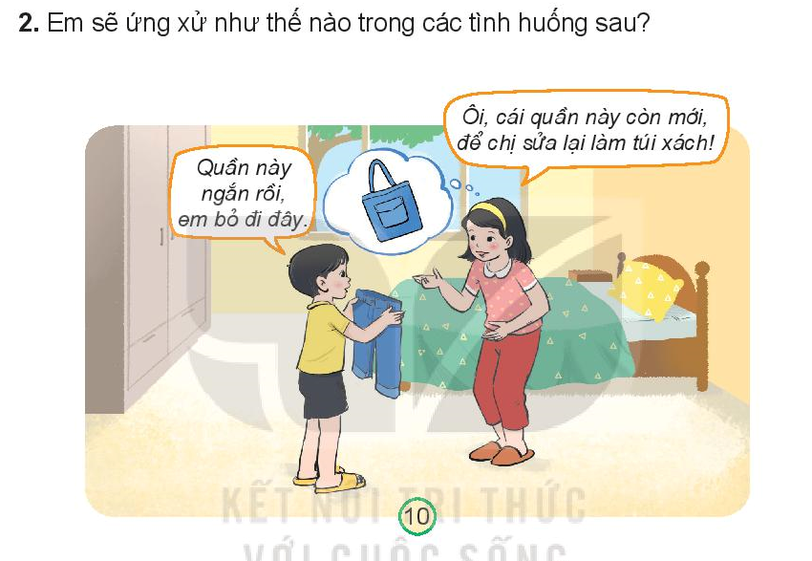

Slide 3
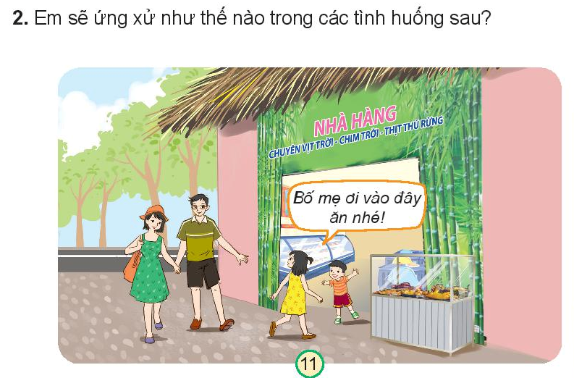

Slide 4
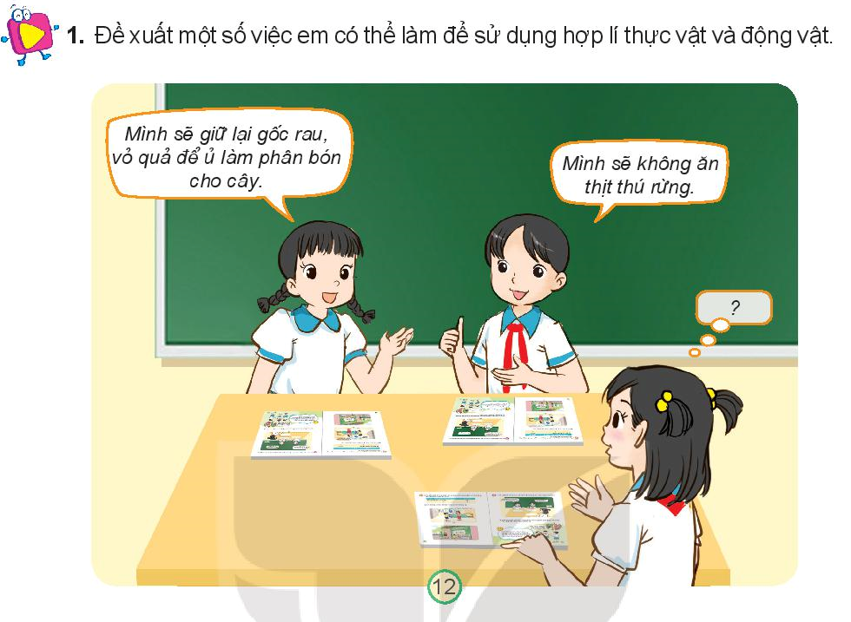
Em hãy
Làm nhóm 4

Slide 5
